Slide 1
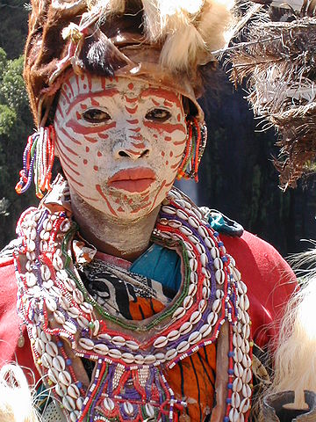
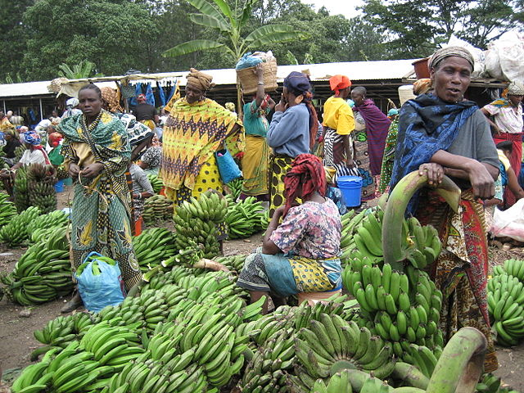
Obyvatelstvo Afriky
Jarmark
Kikujská žena (Keňa)

Slide 2
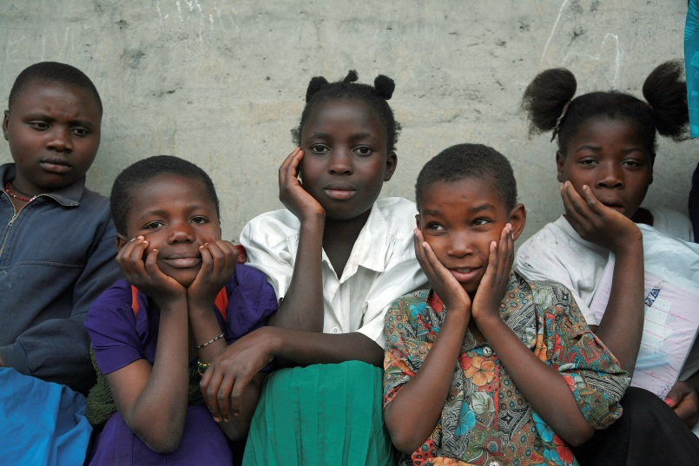
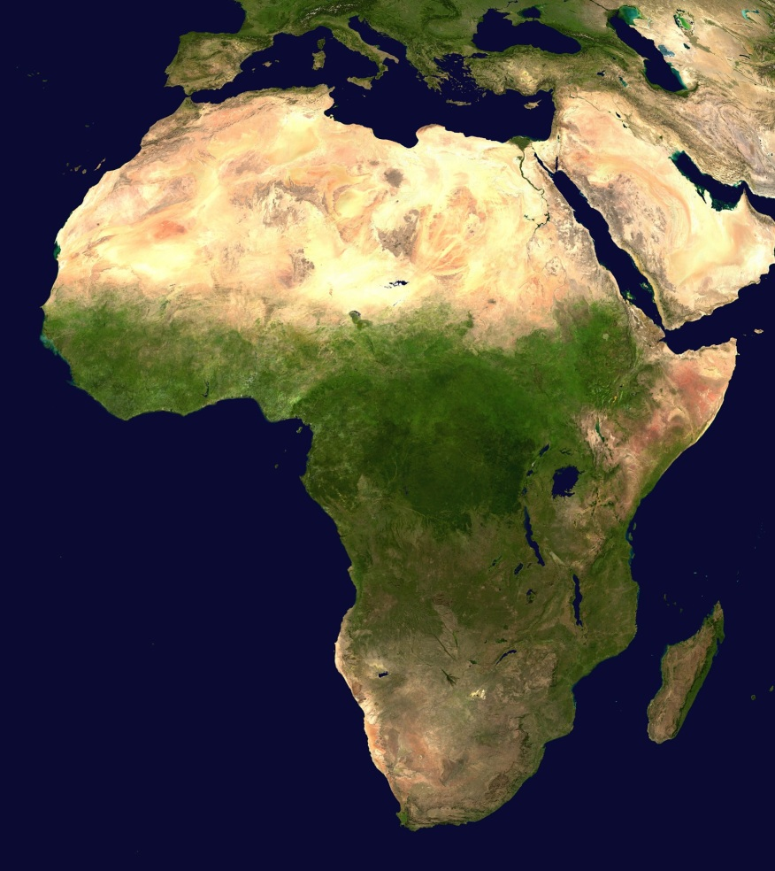
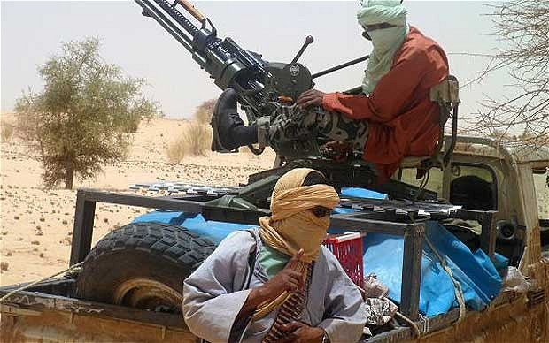
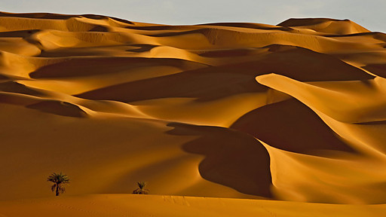
„Kolébka lidstva“, přes 1 mld. lidí
2. největší světadíl
často nejchudší země světa
hlad, HIV, nemoci, války

Slide 3
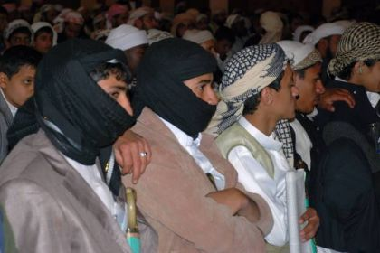
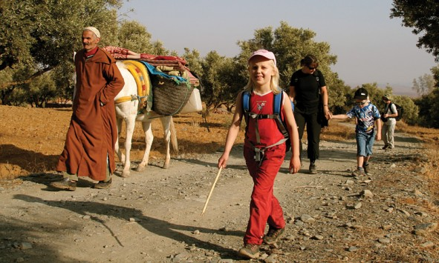
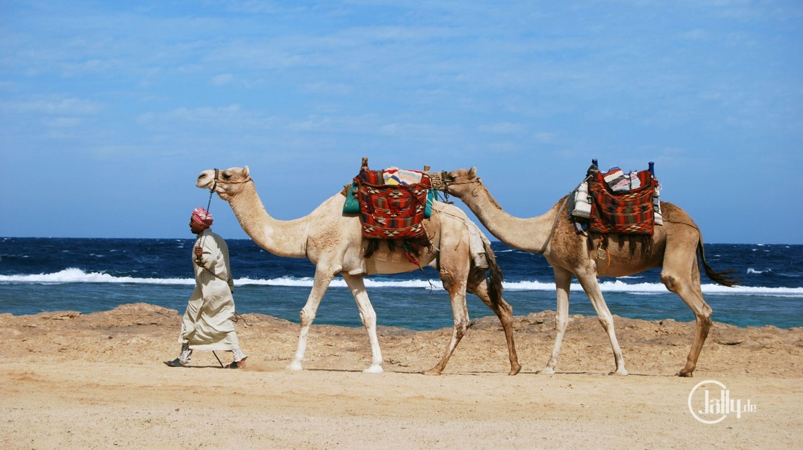
Severní Afrika
Europoidní rasa (bílá) – Arabové (arabština, islám)
- Berbeři (původní obyvatelé)

Slide 4
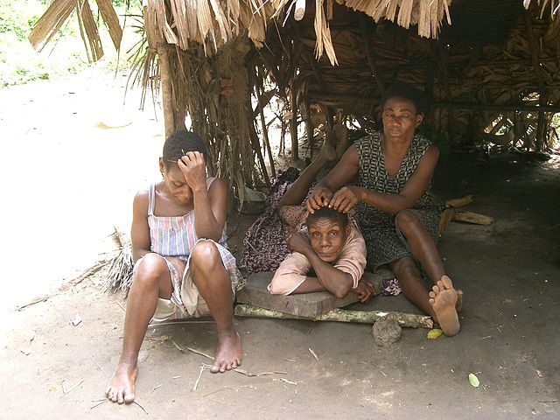
Na jih od Sahary
Negroidní rasa (černá) – stovky domorodých národů a kmenů, různé jazyky a kultury
Pygmejové – etnické skupiny lidí , dospělí jedinci
dorůstají do výšky 150 cm (nejvíce ve střední Africe)
- živí se lovem a sběrem
- potraviny získávají také
výměnným obchodem
od okolních zemědělců

Slide 5
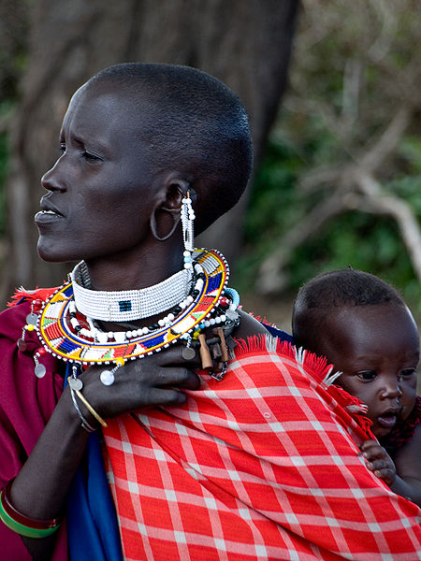
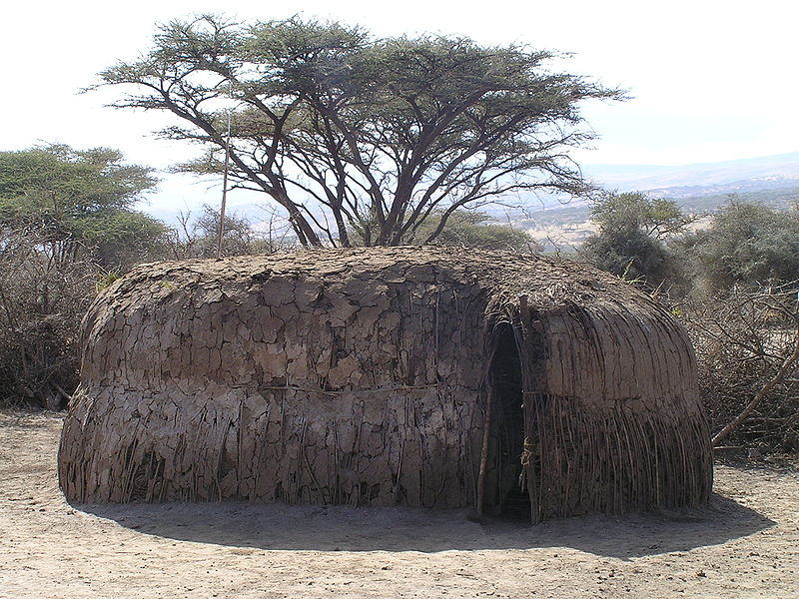
Masajové – etnická skupina žijící v Tanzánii a Keni
- vysocí lidé se štíhlou hbitou postavou
- živí se chovem dobytka
- bohatstvím muže je počet žen a množství dobytka

Slide 6
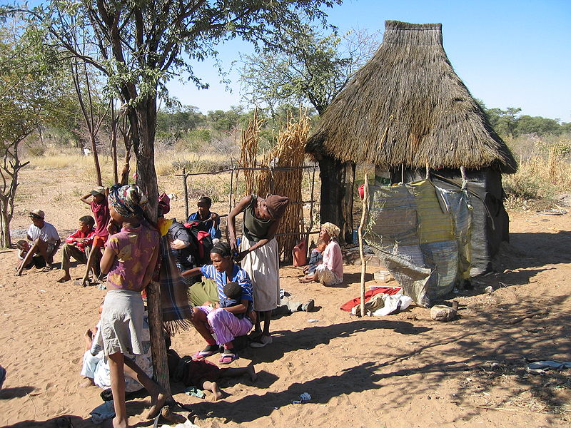
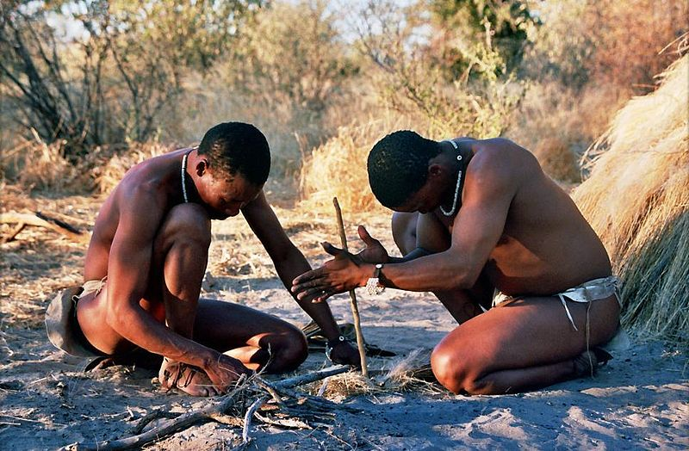
Křováci (Sanové) – původní obyvatelé jižní Afriky,
přistěhovalci byli zatlačeni do pustin
- malý vzrůst jen okolo 145 cm, dlouhý trup a krátké
ruce, nohy a chodidla
- primitivní způsob života
dokáží přežít v pouštích, najít vodu a potravu
-ženy sbírají kořínky,
muži loví

Slide 7
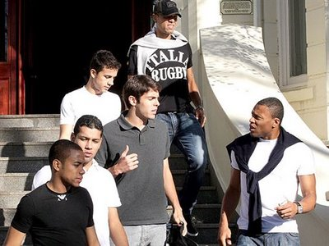
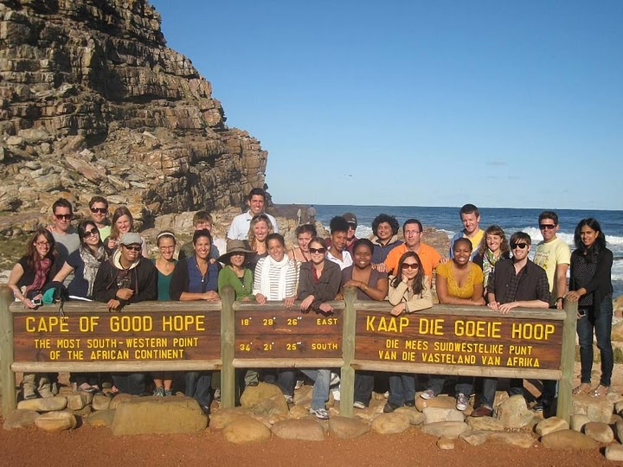
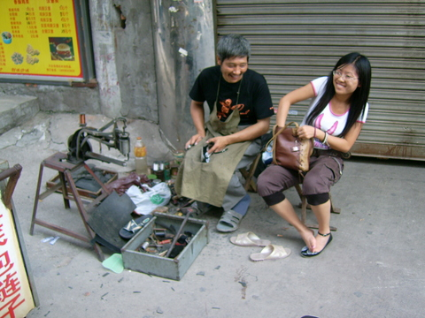
Jih Afriky
původní černošské
obyvatelstvo
potomci přistěhovalců
z Evropy a Asie

Slide 8
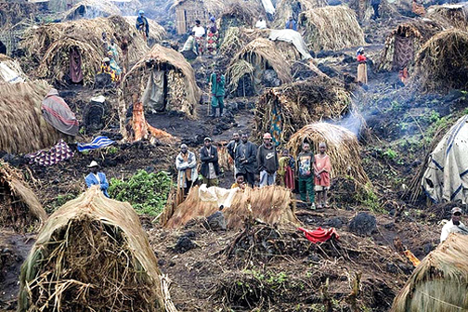
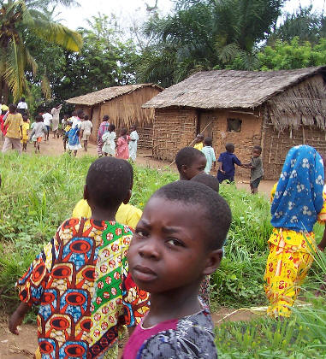
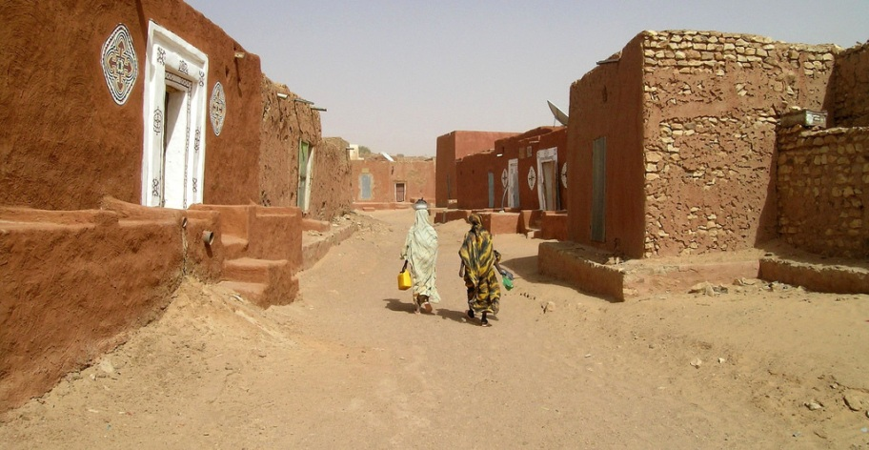
Africký venkov
domy z přírodního materiálu

Slide 9
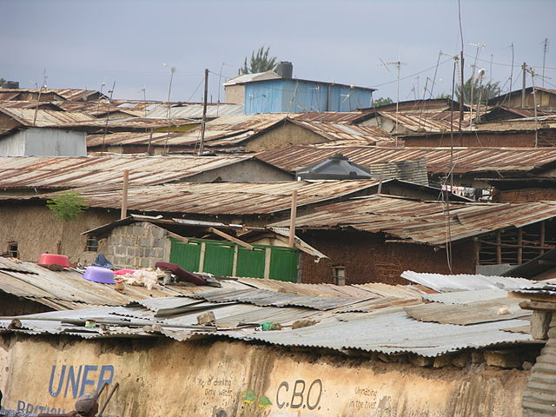
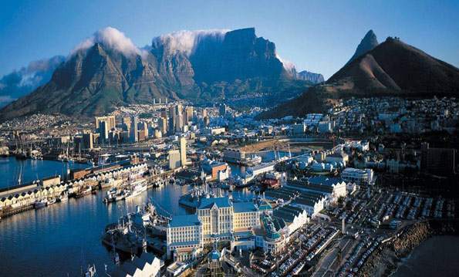
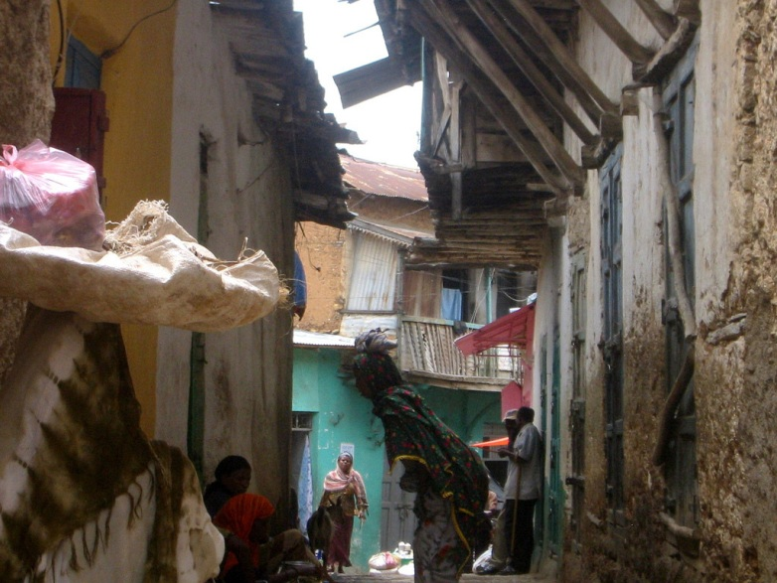
Africká města
milionové metropole
lidé odcházejí do měst
vznikají chudinské čtvrtě,
tzv. slumy
vidina obživy

Slide 10
Otázky k ověření učiva:
1. Proč se Africe říká kolébka lidstva?
2. Kolik lidí asi žije na území Afriky?
3. Jaké obyvatelstvo obývá sever Afriky (rasa)?
4. Jaké obyvatelstvo žije na jih od Sahary (rasa)?
5. Znáš některé domorodé kmeny?
6. Jaké obyvatelstvo žije na jihu Afriky (rasa)?
7. Kde žije většina obyvatel Afriky?
8. Popiš rozdíly mezi životem lidí na venkově a ve
městech. Proč se lidé stěhují do měst?
Úkol: Vyhledej zajímavosti ze života obyvatel afrických
kmenů Masajové, Pygmejové (Sanové) a Křováci.

